Slide 1
BRI4KA
КУРСОВ ПРОЕКТ

Slide 2
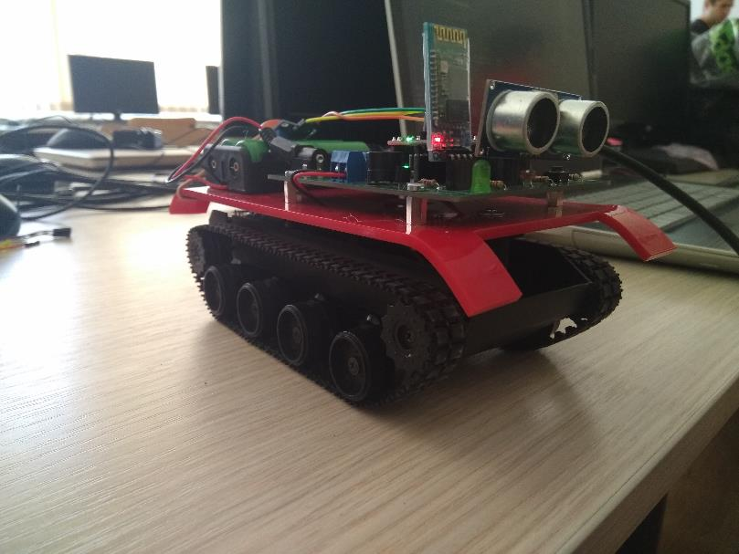
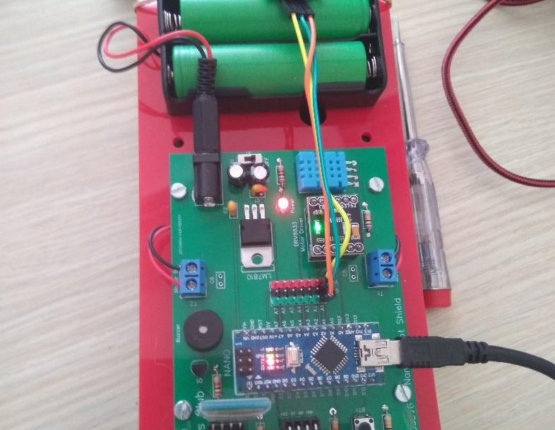
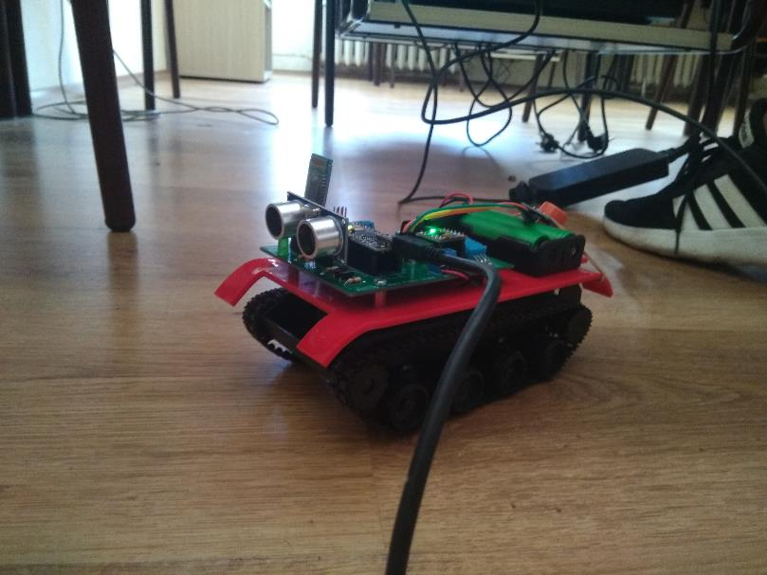
BRI4KA
Описание
За авторите
За проекта
Ние- авторите сме ученици участващи в националната програма "Обучение за ИТ кариера„. Съвместните ни усилия, непрекъснатата работа и безсънните нощи (за някои от нас) направиха възможно пускането на проекта “BRICHKA”.
“BRICHKA” представлява малък пластмасов танк, който се управлява, дава информация за някои физични величини в пространството и извършва дадени действия, чрез приемане и предаване на радио сигнали.

Slide 3
BRI4KA
Стъпки в разработката на проекта
План
Сглобяване
Обмисляне на правилната
софтуерна структура
Тестване на готовата система
Подбиране на правилните хардуерни компоненти и подходящите в ситуацията езици за разработка.
Свързване на компонените в една цяла стабилна система.
Избиране на C базираните езици за програмиране:
C/C++ и C#
Завършване на системата и прилагането на тестове.

Slide 4
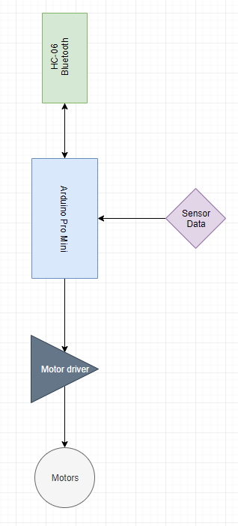
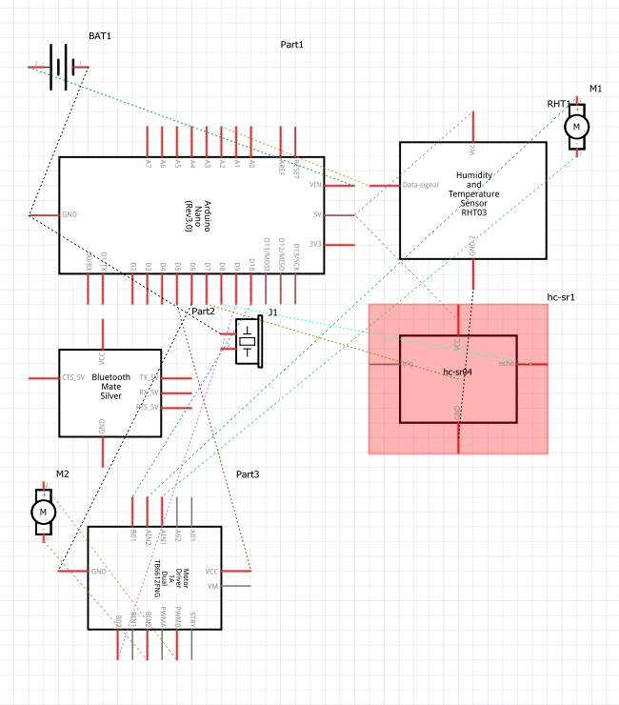
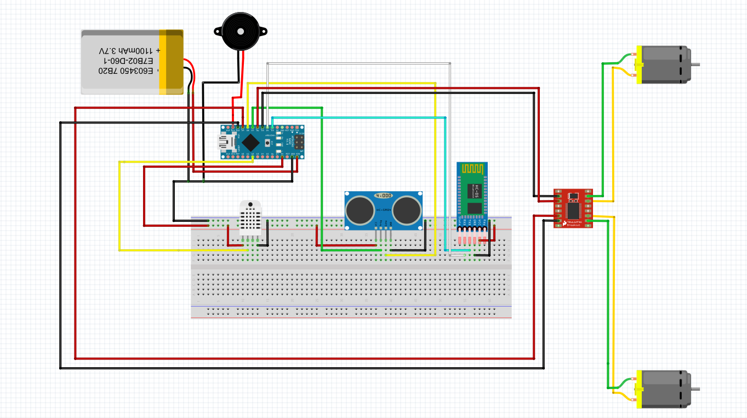
BRI4KA
Блок схема на проекта

Slide 5
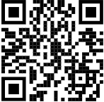
DEMO
https://github.com/BorislavValov/BRI4KA

Slide 6
BRI4KA
Заключение
Според нас, проектът “BRI4KA” е успешен, доказва кооперацията между нас - учениците от Плевен, Ловеч и Дупница и умело затвърждава не само теоретичните ни знания, но и методите по които ние реално да ги прилагаме.
Проектът изискваше време и стабилни познания, но всеки от нас допринесе в различните конспекти от общия ни проект.

